Slide 1
Библиотеки и издательства в новой медийной среде
ЭБС «Университетская библиотека онлайн»:
Чем мы можем быть полезны?
Костюк К.Н.
Генеральный директор ООО «Директ-Медиа»
г. Пушкино, декабрь 2014

Slide 2
Какой должна быть ЭБС?
РГПУ им. А.И. Герцена:
Опрос «Какой должна быть ЭБС»? (275 вузов-участников)
ВОПРОС: «Каков наилучший вариант подписки к ЭБС?»
ОТВЕТЫ:
организация доступа к одной глобальной платформе, включающей коллекции большинства российских издательств (с возможностью выбора отдельных коллекций)
тематические (профильные) ЭБС, объединяющие значительное число издательств
большое количество конкурирующих ЭБС- платформ, выбор наиболее подходящих одной или нескольких ЭБС и коллекций в них
Вывод: Дистрибуция электронных книг будет осуществляться на крупных платформах, представляющих коллекции большинства российских издательств
49%
43%
7%

Slide 3
«Университетская библиотека онлайн»: Агрегатор национального масштаба
Рост контента: 25 000 изданий в год, 350 издательств
30-50% от ежегодного книжного выпуска литературы для ВПО в стране

Slide 4
Как зарабатывают наши издательства?
1. Ведущие коммерческие издательства – в среднем 25% приходится на электронные продажи
2. Вузовские издательства е-книг:
Всего – 110 вузовских издательств
Из них с е-книгами – 38 издательств (25% базовой коллекции)
Количество книг в учебниках и монографиях = 5300 = 30%
Доля в доходе от продаж е-книг = 25%
В электронной дистрибуции вузы заметно улучшают свои показатели по сравнению с бумажным рынком и имеют такие же показатели продаж, как и коммерческие издательства.

Slide 5
Вузы-лидеры
Название университетов | Место в рейтинге
Евразийский открытый институт | 6
Российский университет дружбы народов | 18
Томский государственный университет систем управления и радиоэлектроники | 19
Кемеровский государственный университет | 22
Омский государственный университет им. Ф. М. Достоевского | 26
Новосибирский государственный технический университет | 27
Российская академия правосудия | 32
Московский государственный университет имени М.В. Ломоносова | 33
Московский государственный институт международных отношений | 34
Высшая школа экономики | 36
Горная книга | 38
Южный федеральный университет | 55
Томский государственный университет | 79
Сибирский федеральный университет | 48
Уральский федеральный университет | 112

Slide 6
Кто наши пользователи?
300 вузов страны
Больше 35% - крупнейшие вузы
Списочный состав: 1 740 000 учащихся и преподавателей
Повседневно используют: 295 000
Статистика использования 2012-2014 г.: резкий подъем.

Slide 7
Вузовский книгооборот и обмен знаниями
Благодаря агрегаторам национального масштаба возникает новое измерение дистрибуции учебной и научной литературы.
В нем происходит трансформация способов потребления контента, новое перераспределение лидеров и аутсайдеров книгоиздания.
Первые места всегда занимает тот, кто начал первым!
Для вузовских издательств – это новый шанс, поскольку электронное издание выравнивает их шансы по сравнению с коммерческими издательствами.

Slide 8
Что дает наше сотрудничество?
Широкая дистрибуция как в каналах вузовского и библиотечного книжного пространства (b2b), так и в каналах Интернет-торговли (b2c).
Интеграция издательского контента с информационно-образовательной средой вуза: прямое попадание в РИНЦ, Web of Science, интеграция с АБИС, рекомендательные сервисы.
Ощутимое повышение доходов.
Совместные издательские проекты.

Slide 9
Формы сотрудничества
Издательский пакет
Если оформлены авторские права (правообладателем выступает вуз), то все отношения регулируются договором с вузом. Формы продажи – покнижное комплектование и пакетная подписка.
2. Работа с авторами
Если права не оформлены, ЭБС может взять на себя задачу заключения индивидуальных авторских договоров. С такими авторами могут быть реализованы совместные издания.
3. Взаимозачет на подписку ЭБС
Сумма подписки может быть уменьшена на величину доходов от продажи книг.
4. Оцифровка изданий
Если нет цифровой формы книг – «Директ-Медиа» осуществляет оцифровку или за свой счет или по взаимозачету.

Slide 10
Издательство «Директ-Медиа»
Два каталога:
«Каталог учебных и научных изданий», более 2000 книг на прямых лицензионных авторских договорах
«Каталог золотой фонд научной классики» – 6000 книг, свободных от авторских прав
«Директ-Медиа» – пионер технологии Принт-он-деманд

Slide 11
Совместные издания
Передача прав на печать на книги, вышедшие из печати.
Печать по требованию – удобная форма работы, когда офсетный тираж исчерпан.
Передавая нам права на POD, издательство обеспечивает бесперебойную доступность изданий в бумажном виде.
Работа с авторами.
Оформление авторских прав в случаях, если они не оформлены.
Совместное финансирование и разделение труда.
Подготовка издания с совместными правами.
Совместные издания обеспечивают активное присутствие на рынке и увеличение издательского портфеля.

Slide 12
Продвижение книги и автора
ЭБС «Университетская библиотека онлайн» – новая экосистема электронной учебной книги. Ее особенности:
Широкий доступ для целевой аудитории ок. 2 млн.
Рейтинги и внутреннее цитирование .
Инструменты самопродвижения автора.
Целенаправленная работа по присутствию и нахождению в сети Интернет (СЕО каждой книги).
Возможности ЭБС позволяют автору повышать свою известность! В 2013 г. продажи Amazon в top-100 собственных авторов превысили внешних.

Slide 13
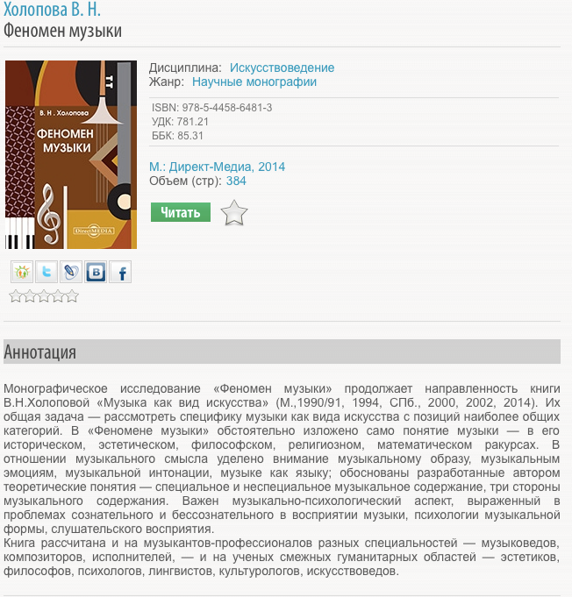
Качество представления книги
Информация о книге:
Жанровая и каталогизационная информация (ISBN, ОКСО, ББК, УДК);
Интерактивное содержание;
! Список литературы;
Библиографическое описание, MARC-запись
Опция «Поместить в: учебную программу, электронный курс, поместить в список книгообеспеченности.
Рекомендательные сервисы и читательские рекомендации.
Размещение рецензий, читательских оценок, связи с соцсетями.
Цитирование, закладки, создание реферата

Slide 14
Интерактивная жизнь книги
Сверхзадача всех, кто занимается книгой – включить ее в новое электронное пространство. Книга постепенно получает форму гипертекста.
Приглашаем к участию в проекте «Электронные курсы». Создание совместно с автором электронного курса на основе учебника.
Интерактивный бонус в ЭБС:
Создание для учебника Интерактивного теста.
Создание реферата (цитатника) по книге.
Выбор и сохранение фрагмента текста (до 10%).
Использование фрагмента текста при создании Электронных курсов.

Slide 15
РИНЦ и Web of Science
Все книги от вузовских издательств поступают в РИНЦ. – Одна из самых полных записей. Сразу «опознаются» все цитирования на этот источник и Индекс автора повышается.
Лучшие монографии, переданные в «Университетскую библиотеку онлайн», будут представлены в Web of Science (Book Citation Index).
Личный кабинет в ЭБС содержит данные РИНЦ, а в ближайшем будущем – будет содержать данные о цитировании в Web of Science и Scopus).

Slide 16
Сервис работы с издательством
1. Традиционная форма работы (по емэйл)
2. Возможность самостоятельно загружать и редактировать книги.

Slide 17
Онлайн-статистика издательства
Каждое использование отслеживается самим издательством.
Статистика полная – по каждой организации и читателю.
Способы заработка:
1) В ЭБС, 2) в Интернет-магазине, 3) в печатном формате.

Slide 18
Выстраивание совместной работы
Электронное информационное пространство научной и учебной книги предполагает три ключевых звена:
ИЗДАТЕЛЬСТВО
АГРЕГАТОР (ЭБС)
БИБЛИОТЕКА
С 2014 г. «Директ-Медиа» состоит в «Российской издательско-полиграфической ассоциации вузов».
С 2015 г. учреждается «Ассоциация производителей и потребителей электронных образовательных ресурсов».
Приглашаем к сотрудничеству!

Slide 19
Благодарю за внимание!
Библиотеки и издательства в новой медийной среде
www.biblioclub.ru
ООО «Директ-Медиа»
Костюк Константин
Генеральный директор
+7 (495) 334-72-11
+7 (495) 333-12-42
Отдел продаж
manager@directmedia.ru

